Slide 1
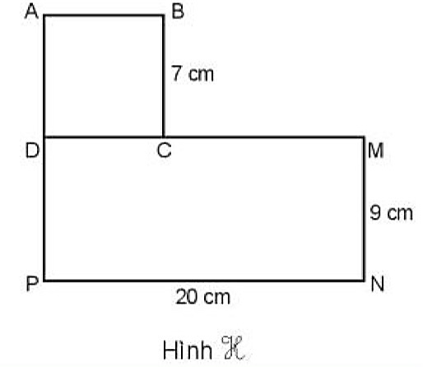
Thứ……ngày…..tháng…..năm…….
TOÁN
BÀI 52: DIỆN TÍCH HÌNH CHỮ NHẬT, DIỆN TÍCH HÌNH VUÔNG (TIẾT 3)
1
Hình H gồm hình vuông ABCD và hình chữ nhật DMNP như hình bên.
a) Tính diện tích hình vuông ABCD và diện tích hình chữ nhật DMNP.
b) Tính diện tích hình H.

